Slide 1


Slide 2
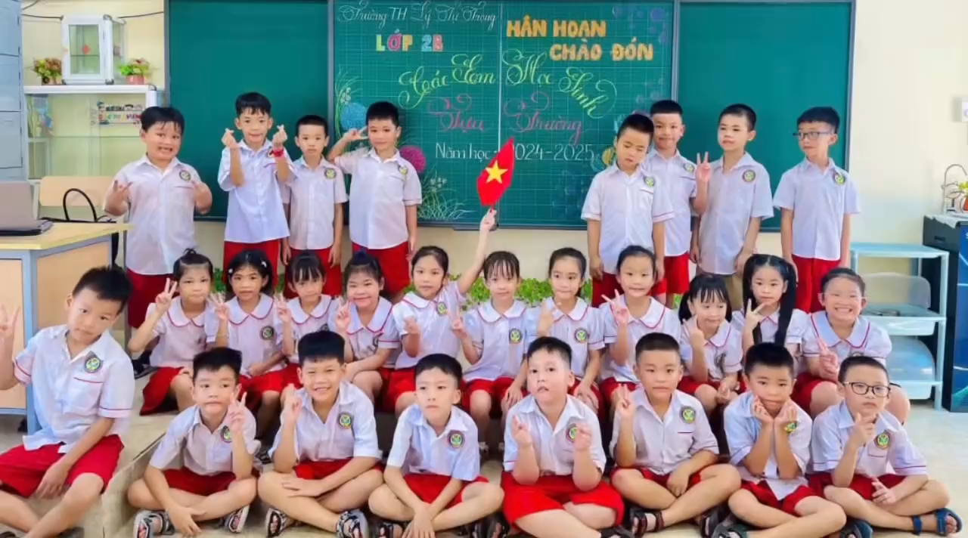
Khởi động

Slide 3
Trò chơi:
Tính nhanh, chọn đúng

Slide 4
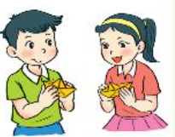

Giải bài toán về ít hơn một số đơn vị
Mai gấp được 8 cái thuyền, Nam gấp được ít hơn Mai 2 cái.
Hỏi Nam gấp được mấy cái thuyền?
8
Mai:
Nam:
Ít hơn 2
Bài giải
Số thuyền Nam gấp được là:
8 – 2 = 6 (cái)
Đáp số: 6 cái thuyền.
Tóm tắt:
Mai gấp: 8 cái thuyền
Nam gấp ít hơn Mai: 2 cái thuyền.
Nam gấp: … cái thuyền
?

Slide 5
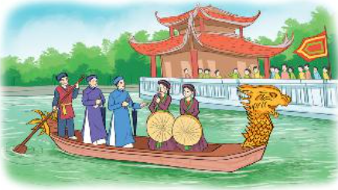
Trong hội thi hát quan họ, thôn Thượng tham gia 9 tiết mục, thôn Hạ tham gia ít hơn thôn Thượng 3 tiết mục. Hỏi thôn Hạ tham gia bao nhiêu tiết mục?
Tóm tắt
Thôn Thượng: 9 tiết mục
Thôn Hạ ít hơn thôn Thượng: 3 tiết mục
Thôn Hạ: … tiết mục?
Bài giải
Số tiết mục thôn Hạ tham gia là:
(tiết mục)
Đáp số: tiết mục.
?
?
?
- =
?

Slide 6


Slide 7

1
Giải bài toán theo tóm tắt sau:
Tóm tắt
Tàu thứ nhất: 20 thùng hàng
Tàu thứ hai nhiều hơn tàu thứ nhất: 8 thùng hàng
Tàu thứ hai: … thùng hàng?

Slide 8
1
Giải bài toán theo tóm tắt sau:
Tóm tắt
Tàu thứ nhất: 20 thùng hàng
Tàu thứ hai nhiều hơn tàu thứ nhất: 8 thùng hàng
Tàu thứ hai: … thùng hàng?

Slide 9
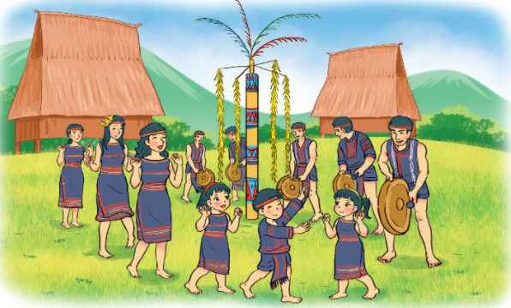
2
Trong ngày hội cồng chiêng, đội Một có 11 người tham gia, đội Hai có số người tham gia ít hơn đội Một là 4 người. Hỏi đội Hai có bao nhiêu người tham gia ngày hội?
Tóm tắt
Đội Một: 11 người
Đội Hai ít hơn đội Một: 4 người
Đội Hai: … người?

